Slide 1
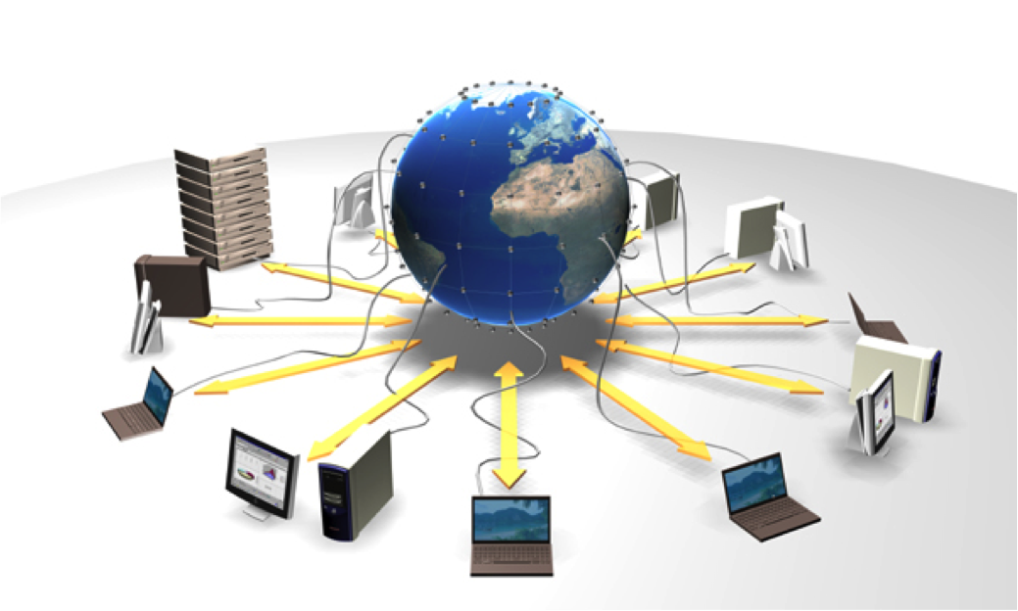
Глобальные сети
Глобальная компьютерная сеть — компьютерная сеть, охватывающая большие территории и включающая в себя большое число компьютеров.

Slide 2
Основа ГС – цифровые телекоммуникационные
каналы (выделенные линии)
Изначально каналы передачи оцифрованных голосовых сигналов
Переход от оцифрованных речевых сигналов к оцифрованным данным

Slide 3
Основной принцип работы – объединение множества каналов в одном высокопроизводительном канале
Мультиплексирование
временное уплотнение каналов
частотное уплотнение каналов

Slide 4
Временное уплотнение каналов (Time Division Multiplexing — TDM)
+ используется вся доступная полоса пропускания
- сложная система синхронизации
Введение битов синхронизации (А)
Введение каналов синхронизации (Е)

Slide 5
Стандарты
Номенклатура каналов ANSI (American National Standards Institute )
Номенклатура каналов ITU ( International Telecommunication Union )
Система оптической связи SONET (Synchronous Optical Networking )
Система сигналов синхронной передачи SONET

Slide 6
Номенклатура цифровых каналов (Digital Signal Hierarchy — DSH)
Стандарт цифровой передачи | Скорость передачи | Количество голосовых каналов
DS-0 DS-1 DS-1C DS-2 DS-3 DS-4 | 64 Кбит/с 1.544 Мбит/с 3.152 Мбит/с 6.312 Мбит/с 44.736 Мбит/с 274.176 Мбит/с | 1 24 48 96 672 4032

Slide 7
Три поколения технологий цифровых первичных сетей
технология плезиохронной («плезио» означает «почти», то есть почти синхронной) цифровой иерархии (Plesiochronic Digital Hierarchy, PDH),
технология синхронной цифровой иерархии (Synchronous Digital Hierarchy, SDH), в Америке технологии SDH соответствует стандарт SONET;
технология уплотненного волнового мультиплексирования (DWDM).

Slide 8
Особенности PDH
Наличие дополнительных каналов синхронизации 8 кбит/с (АС) или два канала DS0 - 64 кбит/c (ЕС)
АС формируется фрейм Т1 24х 64 кбит/c + 8 = 1544 кбит/c
В системе (ЕС) фрейм E1 30х 64 кбит/c + 2х 64 кбит/c = 2048 кбит/с

Slide 9
Системы цифровых иерархий: американская (АС), японская (ЯС) и европейская (ЕС)
Уровень цифровой иерархии | Скорости передачи, соответствующие различным системам цифровой иерархии, кбит/с
 | АС | ЯС | ЕС
DS0 (основной) | 64 | 64 | 64
DS1 (первичный) | 1544 | 1544 | 2048
DS2 (вторичный) | 6312 | 6312 | 8448
DS3 (третичный) | 44736 | 32064 | 34368
DS4 (четверичный) | 274176 | 97728 | 139264
DS5 (пятеричный) | - | 397200 | 564992

Slide 10
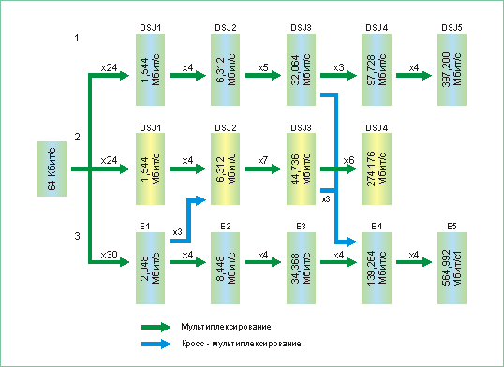
Схема мультиплексирования и кросс-мультиплексирования в 1 - японской (ЯС) , 2 - американской (АС) и 3 - европейской (ЕС) цифровых иерархиях

